Slide 1

Thứ hai ngày 21 tháng 3 năm 2022
Toán
Luyện tập chung
Trang 139

Slide 2


TRẢI
NGHIỆM

Slide 3
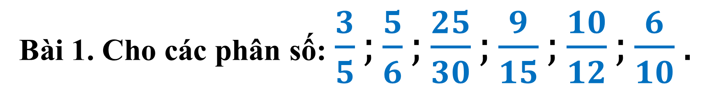
Bài 1. Cho các phân số: $\frac{3}{5};\frac{5}{6};\frac{25}{30};\frac{9}{15};\frac{10}{12};\frac{6}{10}.$
Rút gọn các phân số trên;
Cho biết trong các phân số trên có những phân số nào bằng nhau.

Slide 4

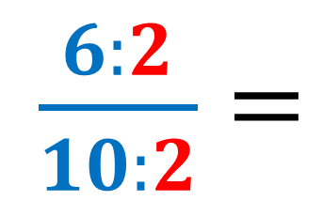
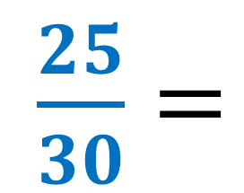
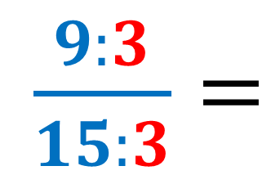
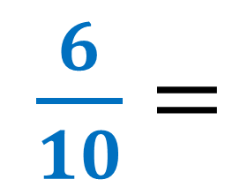
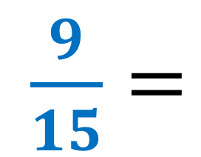


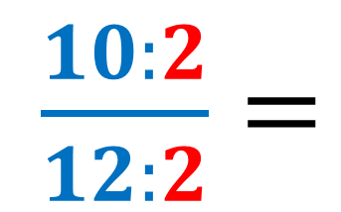
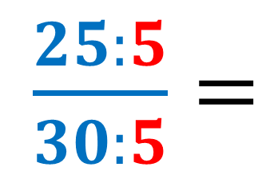
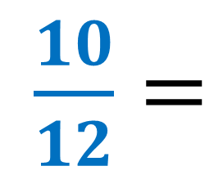

Bài 1. Cho các phân số: $\frac{3}{5};\frac{5}{6};\frac{25}{30};\frac{9}{15};\frac{10}{12};\frac{6}{10}.$
Rút gọn các phân số trên;
$\frac{25}{30}=$
$\frac{25:5}{30:5}=$
$\frac{5}{6}$
$\frac{9}{15}=$
$\frac{9:3}{15:3}=$
$\frac{3}{5}$
$\frac{10}{12}=$
$\frac{10:2}{12:2}=$
$\frac{5}{6}$
$\frac{6}{10}=$
$\frac{6:2}{10:2}=$
$\frac{3}{5}$

Slide 5
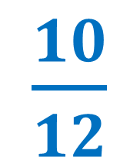
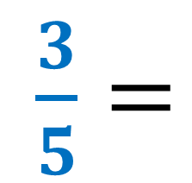

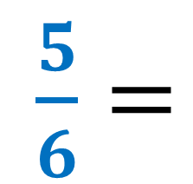
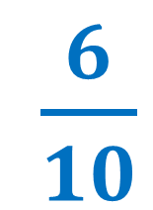

Bài 1. Cho các phân số: $\frac{3}{5};\frac{5}{6};\frac{25}{30};\frac{9}{15};\frac{10}{12};\frac{6}{10}.$
Rút gọn các phân số trên;
Cho biết trong các phân số trên có những phân số nào bằng nhau.
$\frac{3}{5}=$
$\frac{9}{15}=$
$\frac{6}{10}$
$\frac{5}{6}=$
$\frac{25}{30}=$
$\frac{10}{12}$

Slide 6

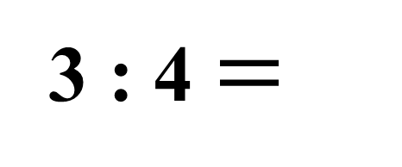
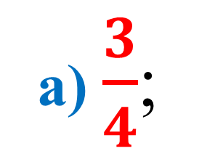
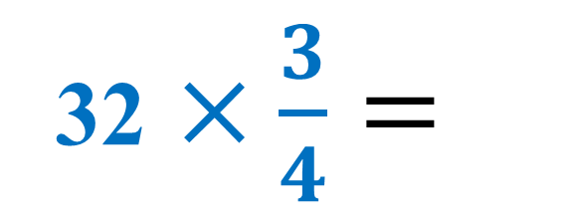
Bài 2. Lớp 4A có 32 học sinh được chia đều thành 4 tổ. Hỏi
3 tổ chiếm mấy phần số học sinh của lớp?
3 tổ có bao nhiêu học sinh?
Bài giải
$\frac{3}{4}$
3 : 4 $=$
a) Phân số chỉ 3 tổ học sinh là:
b) 3 tổ có số học sinh là:
32 $×\frac{3}{4}=$
24 (học sinh)
a) $\frac{3}{4}$;
b) 24 học sinh
Đáp số:

Slide 7
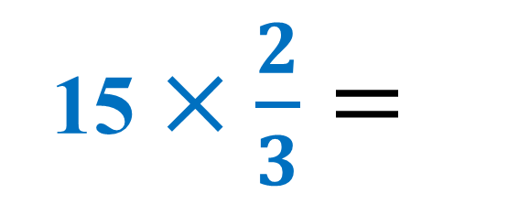
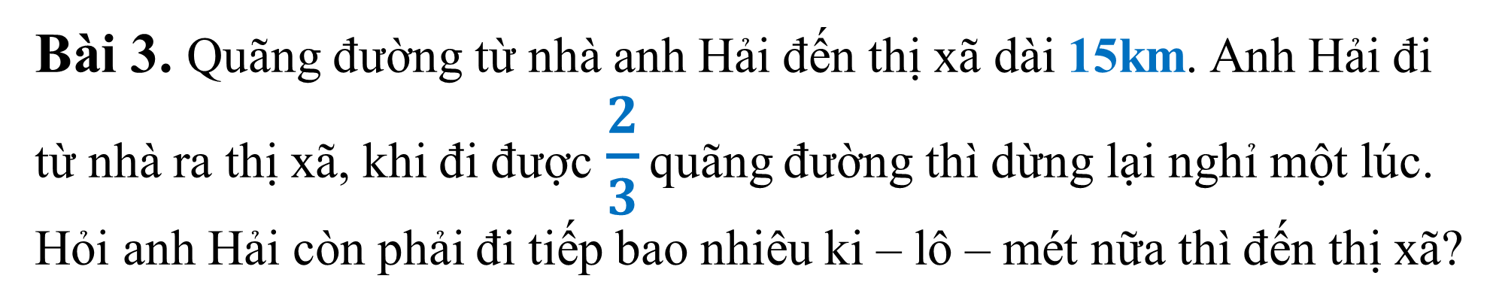
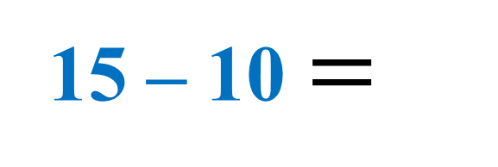
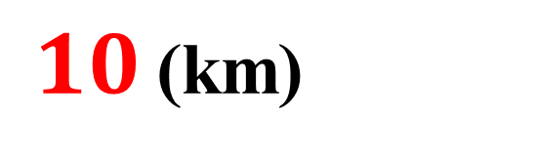
Bài 3. Quãng đường từ nhà anh Hải đến thị xã dài 15km. Anh Hải đi từ nhà ra thị xã, khi đi được $\frac{2}{3}$ quãng đường thì dừng lại nghỉ một lúc. Hỏi anh Hải còn phải đi tiếp bao nhiêu ki – lô – mét nữa thì đến thị xã?
Bài giải
Quãng đường anh Hải đã đi được là:
15 $×\frac{2}{3}=$
$10$ (km)
Quãng đường anh Hải cần đi tiếp là:
15 – 10 $=$
5 (km)
Đáp số:
5 km

Slide 8
DẶN DÒ

Slide 9


CHÚC CÁC CON HỌC TỐT

